Slide 1
SOC-RNP
Un Enfoque Holístico
SOC Team
Joao Guimaraes (joao.guimaraes@terceiro.rnp.br)

Slide 2
Contexto
Falta de profissionales en ciberseguridad
Las instituiciones de educacíon, investigacíon e innovacion son una de las más atacadas.
El ecossistema de C&T cuenta con más de 800 instituiciones.
RNP
La RNP contribuye a mejorar el nível de madurez en ciberseguridad em todo el ecossistema de C&T.
SOC es un elemento clave para escalar y evolucionar el nivel de ciberseguridad en el ecosistema de C&T y fortalecer la cultura de seguridad.
CAIS es pioneira en
Cybersecurity en Brasil

Slide 3
Es Importante
El SOC es un elemento que puede contribuir a mejorar el valor de otras funciones de seguridade cibernética.
GRC
Red Team
CSIRT
Cloud / IT Security
Desarollo seguro de software
El SOC es um elemento clave para escalar y evolucionar el nivel de ciberseguridad en el ecosistema de C&T y fortalecer la cultura e seguridad.

Slide 4
Un enfoque holístico
VISIBILIDAD DE SEGURIDAD
DETECCIÓN Y RESPUESTA AVANZADA
OPERACION DE SEGURIDAD
INTELIGENCIA EN CIBERSEGURIDAD
SOC
MISSION
LOCALIZACIÓN/
INFRAESTRUCTURA
EQUIPO
PLATAFORMAS
PROCESSOS
PREVENCIÓN
DETECCIÓN
BRASÍLIA
AVALIACIÓN
DISTRIBUIDO
RESPUESTA
Detección
Registro
Analise
Triagem
Notificación
Operación
PLAYBOOKS
NIVELES 1, 2 Y 3
WORKFLOWS
INTEGRACIONES
INTEGRACIONES
COBERTURA

Slide 5
Visión conceptual del SOC-RNP
Planes de trabajo más asertivos
Interno
Puntos de presencia
Instituciones
RNP Interno
Serviços
Soluciones
Clientes
Datos de Seguridad
+Protección, indicadores de seguridade y nivel de riesgo.
Interno
SOC
Seguimiento en tiempo real, indicadores y evolucíon histórica.
Institucion
Seguimiento em timpo real, mayor capacidad operativa
Brasília-DF
Indicadores de Información y Seguridad
Indicadores, niveles de riesgo y evolución histórica.
Dirección Ejecutiva / Ministerios
Interno
Dirección Ejecutiva / Ministerios
Interno
PoPs
Institucion
Seguimiento en tempo real, indicadores y evolución histórica.
PoPs

Slide 6
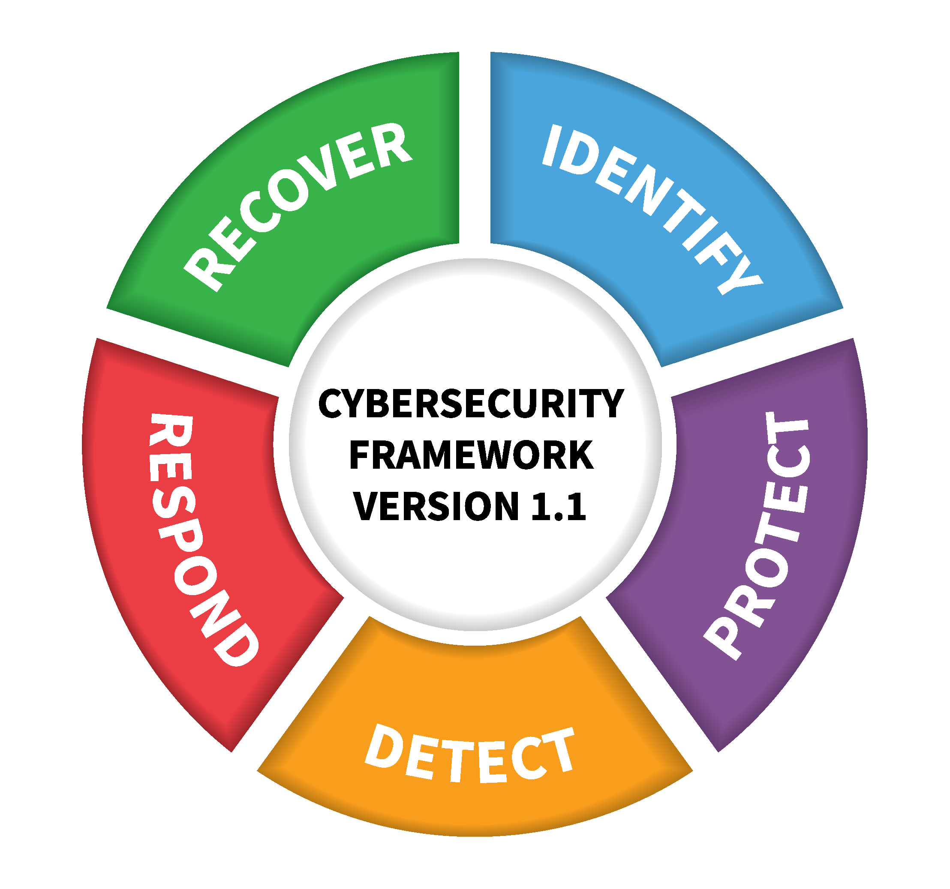
Plan de institución – Fase 1
RNP Brasília
4 PoPs (DF, BA, RJ e SP)
10 Instituciones
12 servicios avanzados
1 plataforma de soluciones
Sistema RNP
Fase 1
Instituciones
Servicios
SOC
RNP
POPs
Soluciones
SOC
SOC
Clientes
SOC

Slide 7
SOC-RNP

Slide 8
Lanzamiento SOC-RNP
Agosto 29, 2023
Ministro de Educación
Equipo SOC-RNP
Ministerio de Ciencia, Tecnología e Innovacion
Ejecutivos RNP
Representantes de la Comunidad

Slide 9
Composición tecnológica
PREVENCIÓN
Workflows, procesos, playbooks, plan
Métricas e indicadores
Planes (identificación, protección, detección, respuesta, recuperación)
Integraciones
Actualizaciones tecnológicas
Mejora continua
DETECCIÓN
CYBERSECURITY PLATFORMS
EVALUACIÓN
RESPONDER
Gestión de Incidentes de Seguridad
Cloud security
Anti-DDoS
xDR
IDS
WAF
Gestión de Vulnerabilidade
Security rating
SIEM
Etapa 1
Etapa 2
Etapa 3

Slide 10
SOC-RNP: Clases de servicio
Class #1
Denegación de servicio
Class #2
Ataques cibernéticos de rede
Class #3
Vulnerabilidades, amenazas y ciberataques
...
Class #n
DevSecOps
Web Application Firewall
Seguridad en la nube
Gestión de seguridad de red
Seguimiento
Detección
Mitigación
Seguimiento
Detecção
Mitigação
Visibilidade
Seguimiento
Detección
Mitigación
Visibilidad
Classificación del riesgo cibernético
Evolución histórica del nível de riesgo
Red corporativa/interna
EDR/xDR
Threat Hunting
Threat Intelligence
Campañas de ciberseguridad
Desde el exterior/Backbone hacia el interior/interno

Slide 11
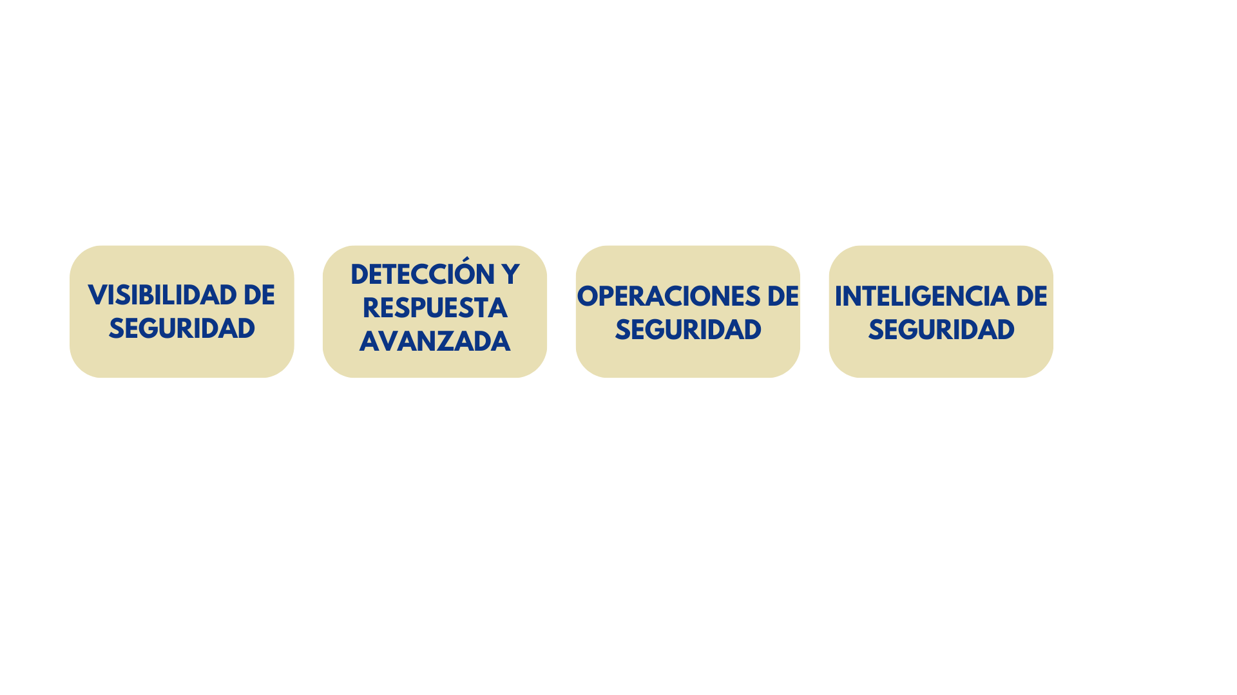
Flujo General SOC-RNP – Ciberseguridad
Cliente
Interacciones
PLATAFORMAS DE CIBERSEGURIDAD
Reports
Eventos de seguridad
N1
SOC
POP
Notificaciones
N1
Chamado
CAIS:Red Team, Consc, etc.
Chamado
Área Interna
Notificaciones
Resolución
Chamado
Tendências
Resolución
Resolución
Demandas
Necesidades
Oportunidades
Cliente
N2
N2
N2
N2
N2
Área Interna
Área Interna
NOC
CAIS:CSIRT
POP
Área Interna
Área Interna
Interacciones
Notificaciones
Interações
Área Interna
Área Interna
DETECCIÓN Y ANÁLISIS DE EVENTOS CIBERNÉTICOS
N3
CAIS:Núcleos
DG
Cliente
^{GOVERNANZA SOC}

Slide 12
Desafíos y benefícios
Mejora el nivel de seguridad
Complejidad del entorno de la RNP
Promueve la visibilidad de la seguridad de la información
Complejidad intrínseca del SOC
Fortalece la cultura de seguridad
Multiplicidad de plataformas de ciberseguridad
Proporciona información de seguridad para la comunidad a nivel técnico y ejecutivo
Definición tecnológica
Refleja la importancia del papel de la ciberseguridad para RNP
Integración tecnológica
Integra y fortalece las acciones de ciberseguridad en curso
Equipo del SOC
Resuelve parte de un gap de seguridad en la RNP
Cobertura de procesos y workflows
Promueve acercamiento con las instituiciones del Sistema RNP
Fortalece la seguridad en todo el ecosistema(Sistema RNP)

Slide 13
Thanks !!!
SOC Team
Joao Guimaraes (joao.guimaraes@terceiro.rnp.br)

